Slide 1
光电测试技术
Electro-optical Test Technique
范志刚
航天学院 空间光学工程研究中心
哈尔滨工业大学

Slide 2
Chapter 2 Test Techniques of
Optical System Parameters

Slide 3
▍ 本章主要内容
对准和调焦技术
焦距的测量
星点检验
分辨率的测试
光学传递函数的测试

Slide 4
§2-1 对准和调焦技术

Slide 5
§2-1 对准和调焦技术
概念
对准（横向对准）是指一个目标与比较标志在垂直瞄准轴方向的重合或置中。
调焦（纵向对准）是指一个目标与比较标志在瞄准轴方向的重合。（►变焦）
表述方法
对准——眼睛的对准不确定度是以对准残余量对眼瞳中心的夹角表示的
调焦——眼睛的调焦不确定度以目标和标志到眼瞳距离的倒数之差表示。
5

Slide 6
§2-1 对准和调焦技术
表述方法:
眼睛通过光学系统去对准或调焦的目的是利用系统的有效放大率和有利的比较标志以提高对准和调焦的准确度。所以对准和调焦不确定度应以观察系统的物方对应值表示。
Δy
γ
l₀ = ∞
F′
Δx
l = 1/φ
观察系统物方的对准和调焦不确定度的表示
6

Slide 7
§2-1 对准和调焦技术
1. 人眼的对准和调焦
对准不确定度 常见对准方式及其对准标准不确定度见表。
对准方式 | 示 意 图 | 人眼的对准标准不确定度δ(″) | 附 注
压线对准 （单线与单线重合） |  | 60~120 | 两条实线重合时，设线宽分别为b₁，b₂(′)，则δ＝（b₁+b₂）/2（′）实线与虚线重合时，设虚线宽为b₁，b₂≤b₁＜b₂+1时，δ＝1′
游标对准 （一直线在另一直线延长线上） |  | 15 | 线宽不宜大于1′ 分界线aa应细而整齐
夹线对准（一条稍粗直线位于两条平行细线中间） |  | 10 | 三线严格平行。两平行线中心间距最好等于粗直线宽度的1.6倍
叉线对准（一条直线位于叉线中心） |  | 10 | 直线应与叉线的一条角等分线重合
狭缝叉线对准或狭缝夹线对准 |  | 10 | 直线与狭缝严格平行
a
a
7

Slide 8
§2-1 对准和调焦技术
1. 人眼的对准和调焦
调焦不确定度——清晰度法
最简便最常用的调焦方法是清晰度法和消视差法。
清晰度法是以目标与比较标志同样清晰为准。
调焦不准是由几何焦深、物理焦深造成的。
几何焦深：按照光学理论，像面位置和物面的对应关系是唯一的。但是由于接收器的不完善，即使像面沿光轴有些移动，接收器所感到的像仍然是清晰的。像面能在一定范围里沿光轴移动的量，称为几何焦深。几何焦深没有考虑像差的作用。
8

Slide 9
§2-1 对准和调焦技术
1. 人眼的对准和调焦
调焦不确定度——清晰度法
由几何焦深造成的人眼调焦标准不确定度为
式中， 以m⁻¹为单位，这时l₁、l₂和D_{e}的单位为m，α_{e}的单位为rad。
2018/2/24
9

Slide 10
§2-1 对准和调焦技术
1. 人眼的对准和调焦
调焦不确定度——清晰度法
物理焦深：根据衍射理论，由于眼瞳大小有限，即使是理想成像，一物点在视网膜上的像也不再是一个点而是一个艾里斑。当物点沿轴向移动dl后，在眼瞳面上产生的波差小于或等于λ/K（常取K＝6）时，人眼仍分辨不出此时视网膜上的衍射图像与艾里斑有什么差别。即如果目标与标志相距小于dl时眼睛仍认为二者的像同样清晰，通常将2dl称为物理焦深。
10

Slide 11
§2-1 对准和调焦技术
1. 人眼的对准和调焦
调焦不确定度——清晰度法
由物理焦深造成的人眼调焦的标准不确定度由下式求得
式中，l₂＝l₁±dl；D_{e}为眼瞳直径（D_{e}与波长λ的单位皆为m）。
2018/2/24
11

Slide 12
§2-1 对准和调焦技术
1. 人眼的对准和调焦
调焦不确定度——清晰度法
由清晰度法产生的人眼调焦合成标准不确定度为几何焦深和物理焦深造成的调焦标准不确定度的平方和再开方。即
(m⁻¹)
12

Slide 13
§2-1 对准和调焦技术
1. 人眼的对准和调焦
调焦不确定度——消视差法
以眼睛在垂轴平面上左右摆动也看不出目标和标志有相对横移为准。
1）由于无相对横移时目标不一定与标志同样清晰，所以消视差法不受焦深的影响；
2）由于消视差法把纵向调焦变成横向对准，从而可通过选择准确度高的对准方式来提高调焦准确度。
13

Slide 14
§2-1 对准和调焦技术
1. 人眼的对准和调焦
调焦不确定度——消视差法
设眼睛摆动距离为b，所选择对准方式的对准标准不确定度为δ，定焦时目标和标志到眼睛的轴向距离分别为l₁和l₂，此时人眼直接观察的调焦标准不确定度可由定义式为
式中，δ的单位为rad，b的单位为m。
2018/2/24
14

Slide 15
§2-1 对准和调焦技术 2. 目视系统的对准和调焦
望远系统：
望远系统的对准标准不确定度
望远系统的调焦标准不确定度
望远系统的放大率为Γ。
15

Slide 16
§2-1 对准和调焦技术 2. 目视系统的对准和调焦
显微系统：
显微系统的对准标准不确定度
显微系统的调焦标准不确定度
清晰度法：
消视差法：
把显微系统看作一个放大率较大的放大镜，其等效焦距为
mm
16

Slide 17
§2-1 对准和调焦技术 2. 目视系统的对准和调焦
关于对准标准不确定度的讨论
由公式可以看出，对准的标准不确定度与放大率Γ成反比。是否可以认为，只要单纯增大Γ，对准的标准不确定度必然减小呢？实践证明，对准标准不确定度的减小还受到光学仪器分辨率的限制。因为即使光学仪器像质优良，对准和分辨也都存在着目标经物镜成像的清晰度受衍射影响这一因素，所以两者有一定的联系。
实验结果指出，像质优良的望远系统和显微系统的单次对准标准不确定度最小只能达到它的理论分辨率的1/6~1/10 ，即
17

Slide 18
§2-1 对准和调焦技术 2. 目视系统的对准和调焦
关于两种调焦方法不确定度的讨论：
由于消视差法可通过选择有利的对准方式使对准标准不确定度δ大大减小，因此，系统出瞳直径D′≥2mm时，用消视差法准确度高；
D′≤1mm时，用清晰度法准确度高；
1mm＜D′＜2mm时，两种方法准确度相差不多。
实际进行目视法调焦时，往往两种方法同时采用。就是说，首先调至目标与标志同样清晰，再左右摆动眼睛看二者间有无视差，最后以“清晰无视差”定焦。
18

Slide 19
§2-1 对准和调焦技术 3. 光电对准
光电探测不仅可以代替眼睛进行对准、调焦和读数；还可以大大提高对准、调焦准确度；实现测量的自动化，提高工作效率，而且是实现计算机实时控制和处理的前提。
目前，光电对准装置可分为光电显微镜和光电望远镜两大类，两类仪器对准标准不确定度分别达到
0.01μm~0.02μm和0.05″~0.1″
光电对准分类：
光度式：普通光度式、差动光度式
相位式

Slide 20
§2-1 对准和调焦技术 3. 光电对准
光电探测器
信号处理器
测微器
振动狭缝
目镜
分束棱镜I
分划板
十字线分划板
物镜
平面镜
分束棱镜II
毛玻璃
光电自准直望远镜工作原理（相位式）

Slide 21
§2-1 对准和调焦技术 4. 光电调焦
调焦实质上是确定物镜的最佳像面的位置。
事实上，确定最佳像面的标准有多种，如
最高对比度像面
最高分辨率像面
最小波像差像面
最小弥散圆像面
最大调制传递函数像面
点像光斑中心照度最大值像面等。
对于一个有剩余像差和加工误差的实际物镜来说，通常这些像面并不重合。实验确定最佳像面时，像面位置还与照明光源的光谱成分和接收器的光谱灵敏度有关。

Slide 22
§2-1 对准和调焦技术 4. 光电调焦
光电调焦的方法有多种，如
扇形光栅法
小孔光阑法
刀口检验法
MTF法等。
这里以扇形光栅法为例介绍光电定焦方法。该方法已广泛用于测量照相物镜的工作距离（从最佳像面到物镜框端的距离）。同时，还能测量和研究其它光学特性，如弥散斑直径、OTF、焦距等。

Slide 23
§2-1 对准和调焦技术 4. 光电调焦
信号处理器
光电探测器
扇形光栅盘
φ
M
a（%） 100
a
光管物镜
d′
a_{max}
50
R
Δ
被测物镜
a₀
0
f
-0.2 0 0.2
小孔光阑
a）
b）
c）
聚光镜
用扇形光栅确定像面
光源
扇形光栅法调焦系统

Slide 24
§2-1 对准和调焦技术 4. 光电调焦
随着图像采集技术和数字图像处理技术的快速发展，数字图像自动调焦（又称聚焦）技术也获得快速发展，并成为图像测量技术、计算机视觉技术等的关键技术之一。
基于数字图像处理的自动调焦过程可以描述为：计算机通过光学系统和图像采集设备采集到一系列的数字图像，对每一帧图像进行实时处理，判断聚焦是否准确、成像是否清晰，并给出反馈信号控制镜头的运动，直到采集到的图像符合使用要求，即完成自动调焦。
目前，自动调焦算法主要从空间域、信息域、频域三个方面展开自动调焦评价函数原理及算法的讨论和研究，并结合实际应用选择最适用于系统的自动调焦算法。
特别指出，调焦评价函数通常基于离焦图像与聚焦图像的内容信息的差别等先验知识，没有对任何情况都适用的全能方法。

Slide 25
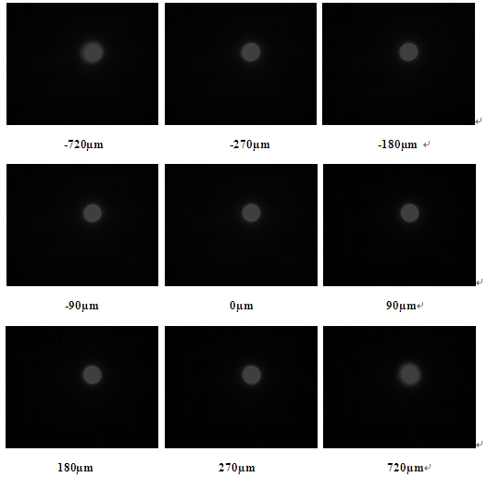
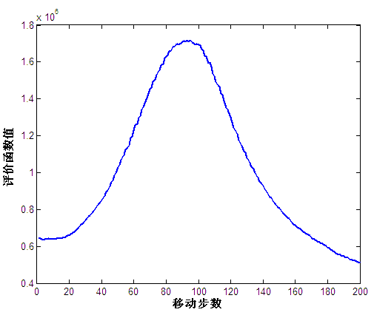
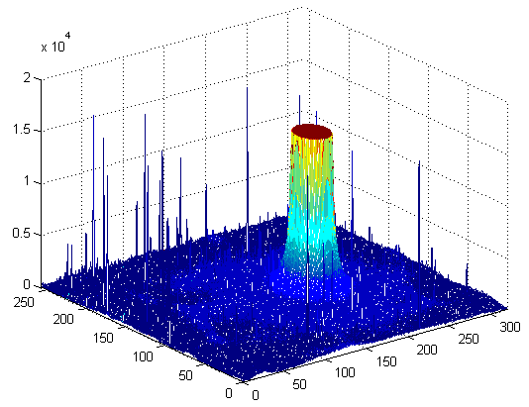
§2-1 对准和调焦技术 4. 光电调焦
例：短波红外无热化效果评估设备中的定
焦算法（ －50℃～+75℃ ）

Slide 26
§2-2 焦距的测量

Slide 27
§2-2 焦距的测量 1.概述
关于光具座
测量显微镜
（前置镜）
平行光管
透镜夹持器
测微目镜
导轨
光具座的结构示意图

Slide 28
§2-2 焦距的测量 1.概述
关于分划板
平行光管的分划板形式多样
玻罗(Porro)分划板形状如图所示。它上面刻有四组间隔不同的平行线，这四对平行线的间隔距离分别为：y₀₁=3mm、y₀₂＝6mm、y₀₃＝12mm、y₀₄＝30mm。刻线间隔的准确度要求是很高的，
相对于实际要求值的标准
不确定度为0.001mm。

Slide 29
§2-2 焦距的测量 2. 放大率法
放大率法是目前最常用的方法，因为它所需设备简单、测量范围较大、测量准确度较高而且操作简便。
这种方法主要用于测量望远物镜、照相物镜和目镜的焦距和顶焦距，也可以用于生产中检验正、负透镜的焦距和顶焦距。

Slide 30
§2-2 焦距的测量 2. 放大率法
O
L
A
B′
y₀
ω
ω′
y ′
B
A′
f₀′
f ′
放大率法测量原理图

Slide 31
§2-2 焦距的测量 2. 放大率法
考虑到读数显微镜的参数，公式变为
式中，β是所用显微物镜的倍率；k是测微目镜的测微丝杠螺距的倒数； D是测微目镜对的读数
焦距合成标准不确定度

Slide 32
§2-2 焦距的测量 2. 放大率法
平行光管焦距的相对标准不确定度可达到 = 0.1%；仪器的分划板刻线间距的标准不确定度 ＝0.003mm；考虑到对准不确定度和估读不确定度，取 ≈0.005mm；放大率β和测微器读数进行综合校正，故 ≤0.1％。
当 f ′= 1200mm时，取β ＝1×，y₀ = 6mm，得D=24mm
当 f ′=5mm时,β＝5×, y₀＝30mm,D＝2.5mm, 则
以上计算结果说明，GXY－08A型光具座测量焦距的合成标准不确定度可以达到0.3％。

Slide 33
§2-2 焦距的测量 3.附加透镜法
本方法主要用来测量负透镜的焦距：
本方法的测量不确定度与放大率法相当，其主要来自正透镜焦距的不确定度的影响。
平行光管
负透镜
正透镜
前置镜
f_{N}′
f_{P}′
附加透镜法原理图

Slide 34
§2-2 焦距的测量 4. 精密测角法
精密测角法是通过测出被测物镜所观察的两条刻线的夹角，再通过计算而求得被测物镜焦距的一种方法。
精密测角法测量焦
距的相对不确定度
可达0.1％。
刻线尺
度盘
被测物镜
观察望远镜
A
2y₀
2ω
B
f′
精密测角法测量原理图

Slide 35
§2-2 焦距的测量 4. 精密测角法
关键技术：自准直定焦
刻线尺
度盘
被测物镜
观察望远镜
A
2y₀
2ω
2ω
B
自准直高斯目镜
f ′
平面反射镜
精密测角法测量装置图

Slide 36
§2-3 星点检验

Slide 37
§2-3 星点检验 1. 星点检验的理论基础
任何成像光学系统的作用都是为了给出一个符合要求的物体的像。光学系统的各种像差和误差都必然反映在这个像中。所以很自然地会想到，如果能直接通过物体的像来分析光学系统本身的缺陷，将是一个十分方便的方法。
由近代物理光学知道，利用满足线性和空间不变性条件的系统的线性叠加特性，可以将任何物方图样分解为许多基元图样，这些基元图样对应的像方图样是容易知道的，然后由这些基元的像方图样线性叠加得出总的像方图样。
通过考察一个点光源（即星点）经过光学系统后在像面前后不同截面上所成衍射像的光强分布，就可以定性地评定光学系统自身的像差和缺陷的影响，定性地评价光学系统成像质量，称之为星点检验法。

Slide 38
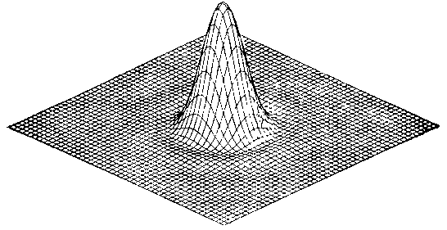
§2-3 星点检验 1. 星点检验的理论基础
位于无限远处的发光物点经过理想光学系统成像，在像平面上的光强分布已经研究得很清楚——符合物理光学中的夫朗和斐（Fraunhofer）衍射理论。
a
θ
U′
f′
夫朗和斐圆孔衍射图——艾里斑

Slide 39
§2-3 星点检验 1. 星点检验的理论基础
 |  | θ | I/I₀ | 光能分配(%)
中央亮斑 | 0 | 0 | 1 | 83.78
第一暗环 | 1.220π=3.83 | 0.610λ/a | 0 | 0
第一亮环 | 1.635π=5.14 | 0.818λ/a | 0.0175 | 7.22
第二暗环 | 2.233π=7.02 | 1.116λ/a | 0 | 0
第二亮环 | 2.679π=8.42 | 1.339λ/a | 0.0042 | 2.77
第三暗环 | 3.238π=10.17 | 1.619λ/a | 0 | 0
第三亮环 | 3.699π=11.62 | 1.849λ/a | 0.0016 | 1.46
第四暗环 | 4.240π=13.32 | 2.120λ/a | 0 | 0
第四亮环 | 4.711π=14.80 | 2.356λ/a | 0.0008 | 0.86

Slide 40
§2-3 星点检验 1. 星点检验的理论基础
星点检验特点：
非常灵敏
十分方便
设备简单
定性检验
需要丰富的经验
实际光学系统的光瞳形状并不总是圆孔形的，有时可能是矩形或者圆环形的。
2018/2/24
40

Slide 41
§2-3 星点检验 2．星点检验条件
星点检验的装置
被检物镜
星点像
光源
星点孔
平行光管物镜
观察显微镜
聚光镜
U_{max}
U′
导轨
星点检验装置示意图

Slide 42
§2-3 星点检验 2．星点检验条件
星点孔的尺寸：在实际装置中，为了能清晰地看到星点衍射像，通常把α＝θ/2（θ第一衍射暗环所对应的衍射角）作为计算时所要求的星点孔直径的条件。即应有
2018/2/24
42

Slide 43
§2-3 星点检验 2．星点检验条件
观察显微镜物镜数值孔径：
由于被测物镜的星点衍射像与它的孔径直接有关，所以在测量装置上必须保证经过被测系统的光束全部无阻挡地通过观察显微镜，即：
由于 ，而显微物镜有 。，通常可以根据被检物镜的相对孔径来选用显微物镜的数值孔径，如书上表2.4。

Slide 44
§2-3 星点检验 2．星点检验条件
观察显微镜的放大率要求
观察显微镜的放大率应保证衍射像的第一衍射亮环和第二衍射亮环经放大后对人眼的张角要大于人眼的鉴别率，通常这个张角应不小于3′。
第一衍射亮环和第二衍射亮环在像平面上的间距为：
人眼在明视距离处观察，经过显微镜将该视角放大到3′

Slide 45
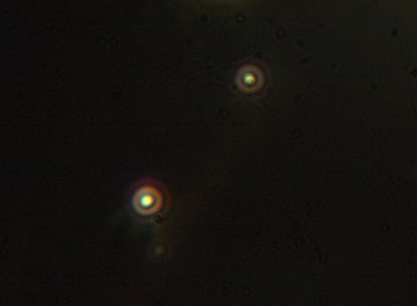
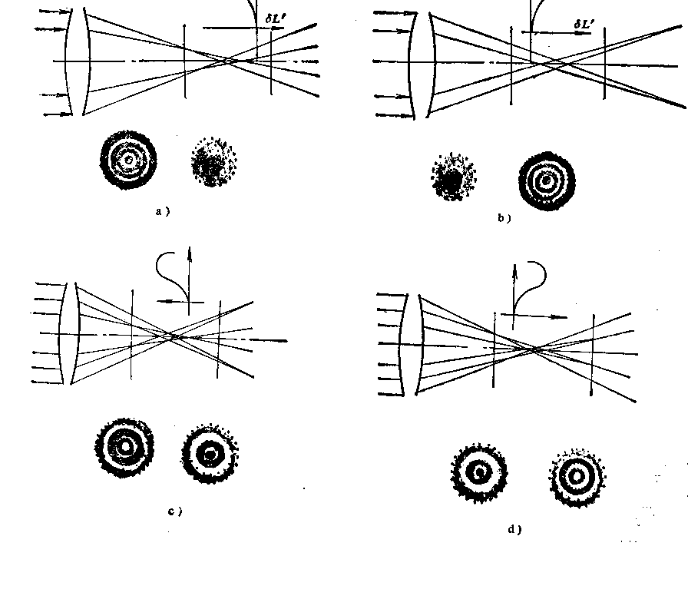
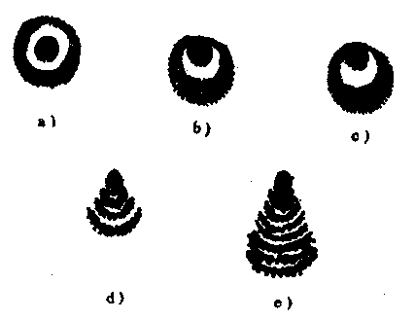
§2-3 星点检验 3. 星点检验图像例
不同彗差时的星点像
不同球差时的星点像

Slide 46
§2-4 分辨率测试技术

Slide 47
§2-4 分辨率测试技术
分辨率测量的特点：
所获得的有关被测系统像质的信息量不及星点检验多；
发现像差和误差的灵敏度也不如星点检验高；
分辨率能以确定的数值作为评价被测系统的像质的综合性指标——定量测量；
并且不需要多少经验就能获得正确的分辨率值——客观性；
对于有较大像差的光学系统，分辨率会随像差变化而有较明显的变化，因而能用分辨率区分大像差系统间的像质差异，这是星点检验法所不如的；
分辨率测量装置几乎和星点检验一样简单。
分辨率测量仍然是目前生产中检验一般成像光学系统质量的主要手段之一。

Slide 48
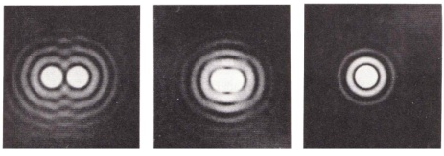
§2-4 分辨率测试技术 1.衍射受限系统的分辨率
理想系统的理论分辨率数值——对非相干光波，两个衍射光斑重叠部分的光强度为两光斑强度之和。
1.118 （斯派罗）
1.045
1.013 （道斯）
1.000
I_{min}
I_{max}
0.735 （瑞利）
σ
σ
σ
a) b) c)
σ
两衍射斑中心距不同时的光强分布曲线和光强对比度
三种判据的部分合光强分布曲线

Slide 49
§2-4 分辨率测试技术 1.衍射受限系统的分辨率
瑞利（Rayleigh）认为，当两衍射斑中心距正好等于第一暗环的半径时，人眼刚能分辨开这两个像点，这时两衍射斑的中心距为
道斯（Dawes）判据认为，人眼刚能分辨两个衍射像点的最小中心距为
斯派罗（Sparrow）判据认为，当两个衍射斑之间的合光强刚好不出现下凹时为刚可分辨的极限情况，两衍射斑之间的最小中心距为

Slide 50
§2-4 分辨率测试技术 1.衍射受限系统的分辨率
实际工作中，由于光学系统的种类不同，用途不同，分辨率的具体表示形式也不同：
望远系统，由于物体位于无限远，所以用角距离表示刚能分辨的两点间的最小距离，即以望远物镜后焦面上
两衍射斑的中心距对物镜后主点的张角a表示
照相系统以像面上刚能分辨的两衍射斑中心
距的倒数表示分辨率
显微系统则直接以刚能分辨开的两物点间的
距离表示分辨率

Slide 51
§2-4 分辨率测试技术 1.衍射受限系统的分辨率
上述讨论只适用于视场中心的情况。
对照相系统，由于视场通常较大，除考察视场中心的分辨率外还应考察中心以外视场的分辨率。
经过推导照相系统轴外分辨率为:
N_{t} / N, N _{s}/ N (%)
100
80
N_{s} / N
60
40
N_{t} / N
20
0
20
40
60
ω
理论分辨率随视场ω变化的曲线

Slide 52
§2-4 分辨率测试技术 2.分辨率测试方法
2.1 分辨率图案
要直接用人工方法获取两个非常靠近的非相干点光源作为检验光学系统分辨率的目标物是比较困难的，因此，通常采用由不同粗细的黑白线条组成的人工特制图案或实物标本作为目标来检验光学系统的分辨率。
由于各类光学系统的用途不同，工作条件不同，要求不同，所以设计制作的分辨率图案在形式上也很不一样。

Slide 53
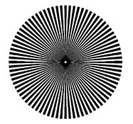
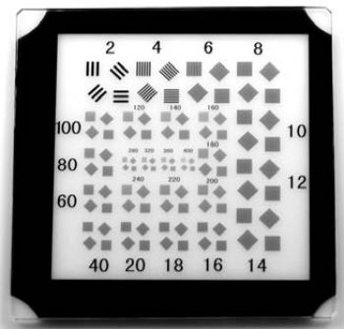
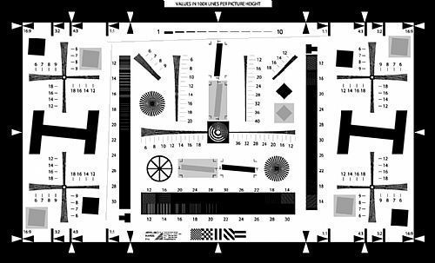
§2-4 分辨率测试技术 2.分辨率测试方法
2.1 分辨率图案
ISO12233成像分辨率测试标板

Slide 54
§2-4 分辨率测试技术 2.分辨率测试方法
2.1 分辨率图案
ZBN35003-89国家专业标准图案例：
线条宽度：宽度P按等比级数规律依次递减
P＝P₀ q ^{n-1}
P₀＝160μm； ；n＝1～85
P₈₄＝1.25μm
分组：将85种不同宽度的分辨率线条分成七组，通常称为1号到7号板，即A1~A7分辨率板。
每号分辨率板包含有25种不同宽度的分辨率线条；
相邻两号分辨率图案之间有一部分单元是彼此重复的 ；
同一宽度的分辨率线条又按四个不同的方向排列构成一个“单元”

Slide 55
§2-4 分辨率测试技术 2.分辨率测试方法
2.2 望远系统分辨率的测量
在光具座上测量望远系统分辨率时的光路安排与星点检验时类似，只是将星孔板换成分辨率板并增加一毛玻璃而已。
光源 聚光镜 毛玻璃 分辨率板 准直物镜 被测系统 前置镜
测量望远系统分辨率装置简图

Slide 56
§2-4 分辨率测试技术 2.分辨率测试方法
2.2 望远系统分辨率的测量
测量时，从线条宽度大的单元向线条宽度小的单元顺序观察，找出四个方向的线条都能分辨开的所有单元中单元号最大的那个单元（简称刚能分辨的单元）。根据此单元号和分辨率板号，由表查出该单元的线条宽度P（mm），再根据平行光管的焦距 （mm）由下式即可求出被测望远镜系统的分辨率

Slide 57
§2-4 分辨率测试技术 2.分辨率测试方法
2.3 照相物镜目视分辨率测量
在光具座上测量照相物镜的目视分辨率时通常采用目视法；
而要测量照相物镜的照相分辨率，要考虑感光材料，采用照相法。其装置图和转换公式为：
式中，f_{c}＇是平行光管的焦距；f ＇是被测物镜的焦距。
光源 毛玻璃 分辨率板 准直物镜 被测物镜 显微镜
F′
ω
F′
f′
Δx
在光具座上测量照相物镜分辨率的光路图

Slide 58
§2-4 分辨率测试技术 2.分辨率测试方法
光源 毛玻璃 分辨率板 准直物镜 被测物镜 显微镜
F′
ω
F′
f′
Δx
2.3 照相物镜目视分辨率测量
测量轴外点的目视分辨率时，通常将被测物镜的后节点调整在物镜夹持器的转轴上，旋转物镜夹持器即可获得不同视场的斜光束入射，如上图中虚线所示。
为了保证轴上与轴外都在同一像面上进行测量，当物镜转过视场角ω时，观察显微镜必须相应地向后移动一段距离△x。
在光具座上测量照相物镜分辨率的光路图

Slide 59
§2-4 分辨率测试技术 2.分辨率测试方法
f′
2P′=αf′
2P_{t}
A₀
α
α
ω
2P_{t}′
B₀
2.3 照相物镜目视分辨率测量
由于分辨率板通过被测物镜后的成像面与其高斯像之间有一倾角ω，而且像的大小随视场角的增大而增大（不同视场的放大率不同），所以分辨率板上同一单元对轴上点和轴外点有不同的N值：
-f_{c}
f′/ cosω
子午面内物面上的线宽P_{t}与像面上对应的线宽P_{t}′的关系

Slide 60
§2-5 光学系统透过率测试技术

Slide 61
§2-5 光学系统透过率测试技术
概述
光学系统的透过率反映了经过该系统之后光能量的损失程度，是系统成像质量的重要指标之一。
光能量损失，亮度将降低；
光谱特性变坏；
产生杂散光；
彩色还原效果变差。

Slide 62
§2-5 光学系统透过率测试技术
出射的光通量
定义：
光学系统的透过率
入射的光通量
光学系统的光谱透过率
光学系统白光透过率
考虑照明光源、光学系统、接收器的总的透过率

Slide 63
§2-5 光学系统透过率测试技术
1．望远系统透过率的测量
测望远镜系统的光谱透过率，
将照明光源换成单色光即可，
并在规定波长范围内按一定波
长间隔逐点进行透过率测量
1
2
3
5
4
6
1-小孔光阑 2-平行光管 3-可变光阑 4-被测望远镜 5-检流计 6-积分球
望远系统透过率测量光路图
“实测”读数
望远系统的白光透过率为
“空测”读数

Slide 64
§2-5 光学系统透过率测试技术
2．照相物镜透过率的测量
照相物镜透过率测量和望远系统透过率测量方法基本相同，也分空测和实测两步：
照相物镜的透过率一般都是指轴上透过率，也有一些广角照相物镜需要测量透过率随视场变化的情况。

Slide 65
§2-5 光学系统透过率测试技术
2．照相物镜透过率的测量
1) 照相物镜轴上点透过率的测量
F
A
D
L
O
I
S
a)
b)
测量照相物镜轴上点透过率的光路

Slide 66
§2-5 光学系统透过率测试技术
注意：会聚光路中
积分球的位置变化和
光束控制—不切割光束
2．照相物镜透过率的测量
1) 照相物镜轴上点透过率的测量
S
A
O
D
I
a)
b)
近距离工作物镜的透过率测量光路

Slide 67
§2-5 光学系统透过率测试技术
2．照相物镜透过率的测量
2) 照相物镜轴外点透过率的测量
**应注意使入射光束的中心通过入瞳中心。
L
A
O
D
S
I
测量照相物镜轴外透过率的光路

Slide 68
§2-5 光学系统透过率测试技术
2．照相物镜透过率的测量
3) 测量条件和注意事项
光学系统透过率的测量值与测量条件有密切关系，为了使测量结果能互相比较，必须要制订统一的测量条件标准。下面是国际标准化组织（ISO）在照相物镜光谱透过率测量标准中的测量条件中提出的几点建议：
单色仪的出射狭缝高度必须小于平行光管物镜焦距的1／30。
测量光束直径应等于被测照相物镜入瞳直径一半，光束中心与入瞳中心重合。
对一般的照相物镜，测量光谱透过率的波长范围可为360～700nm。测量波长间隔的选取原则是：当每nm的透过率变化量大于0.2％时，波长间隔取20nm，否则取40nm。

Slide 69
§2-5 光学系统透过率测试技术
2．照相物镜透过率的测量
3) 测量条件和注意事项
单色仪出射的单色光的半宽度应不大于10nm。如果使用窄带滤光片，则在被测物镜透射率每nm变化量小于0.2％时，半宽度选为20nm即可。每nm变化量大于0.2％时，半宽度应适当小些。
积分球的直径和位置应使投射到其后壁上的光斑直径为可变光阑直径的0.5～2倍。另外，积分球入口处光束直径不得超过积分球入口直径的四分之三，并且光束应位于孔中央。
测量时还应注意被测物镜的外露光学表面应擦拭干净，测量应在暗室内进行，仪器照明光源漏光不能进入积分球，光电探测器应有足够好的线性，在整个测量过程中要保持光源稳定。

Slide 70
§2-6 光学传递函数测试技术

Slide 71
§2-6 光学传递函数测试技术
无论在光学测量还是在光学设计中，现在都普遍认为光学传递函数是一种评价光学系统成像质量较为完善的指标。
光学传递函数概念在应用光学领域中，已经如同几何像差和波像差那样被大家所熟悉。

Slide 72
§2-6 光学传递函数测试技术 1. 光学传递函数测试基础
1.1 以点扩散函数为基础的定义
1）线性条件和空间不变性条件
光学传递函数概念的特点是把物面的光量（在相干照明时指光振幅，在非相干照明时指光强度）分布和像面的光量分布联系起来考虑，而不是像其它像质指标那样单独考虑一个物点或者一组亮线的成像。
线性条件——满足线性条件的系统，其像平面上任一点处所形成的光量i(u', v' )可以看成是物平面上每一点处的光量o(u,v)在像平面(u', v')处所形成光量的叠加，可以表示为

Slide 73
§2-6 光学传递函数测试技术 1. 光学传递函数测试基础
1.1 以点扩散函数为基础的定义
1）线性条件和空间不变性条件
h(u,v,u´,v´)是物平面上(u,v)处光量为单位值的物点经光学系统后在像面上形成的光量分布。
像面光量分布i（u´, v´）和物面光量分布o（u,v）之间是由h（u,v,u´,v´）相联系的。
当认为物面上物体所占范围之外光量为零时，可写为：

Slide 74
§2-6 光学传递函数测试技术 1. 光学传递函数测试基础
1.1 以点扩散函数为基础的定义
1）线性条件和空间不变性条件
空间不变性条件—表示物平面任意位置（u，v）上光量为单位值的物点，在像平面上所形成的光量分布是相同的（与位置无关）。可用下式表示

Slide 75
§2-6 光学传递函数测试技术 1. 光学传递函数测试基础
1.1 以点扩散函数为基础的定义
1）线性条件和空间不变性条件
满足空间不变性条件时，成像公式可以写成
上式表示的数学运算称为卷积。
一个光学系统只要满足线性条件和空间不变性条件，像面上的光量分布就可以表示成物面光量分布和单位能量点物成像分布的卷积。
光学系统的空间不变性条件又称为等晕条件。

Slide 76
§2-6 光学传递函数测试技术 1. 光学传递函数测试基础
1.1 以点扩散函数为基础的定义
2）点扩散函数
在非相干照明条件下，如物点经光学系统成像的辐照度分布为h(u,v)，则其规化辐照度分布就称为点扩散函数，用符号PSF(u,v)表示，并可写成下式
点扩散函数PSF(u,v)相同的区域就是光学系统的等晕区，即满足空间不变性条件的区域，在该区域中有

Slide 77
§2-6 光学传递函数测试技术 1. 光学传递函数测试基础
1.1 以点扩散函数为基础的定义
3）光学传递函数的定义
根据傅里叶变换中的卷积定理，可以将
写成
OTF(r,s)被称为光学传递函数，它是点扩散函数PSF(u,v)的傅里叶变换

Slide 78
§2-6 光学传递函数测试技术 1. 光学传递函数测试基础
1.1 以点扩散函数为基础的定义
3）光学传递函数的定义
光学传递函数OTF(r, s)通常是复函数，于是可表示成
光学传递函数的模量MTF(r, s)称为光学系统的调制传递函数，辐角PTF(r, s)称为光学系统的相位传递函数。

Slide 79
§2-6 光学传递函数测试技术 1. 光学传递函数测试基础
1.1 以点扩散函数为基础的定义
4）线扩散函数
不影响一般性，取垂直于正弦光栅的坐标系，光学传递函数就可以用一维函数表示：
令
则LSF被称为光学系统的线扩散函数。它表示物平面上垂直坐标轴方向的一条无限细亮线，经光学系统所成亮线像的归化辐照度分布。
v
v
u
ψ
v=1/s
u
u=1/r
u=1/r₁
坐标变换

Slide 80
§2-6 光学传递函数测试技术 1. 光学传递函数测试基础
1.1 以点扩散函数为基础的定义
4）线扩散函数
一维光学传递函数可以改写为
上式表示光学系统的一维光学传递函数是它的线扩散函数的傅里叶变换。
由于OTF（r）也是复函数，则可用调制传数函数为模量、相位传递函数为辐角来表示为

Slide 81
§2-6 光学传递函数测试技术 1. 光学传递函数测试基础
1.2 以正弦光栅成像为基础的定义
正弦光栅的入射光光强分布如图中实线所示，可表示为
1/r
Δ=PTF(r) / 2π
I
I_{a}
MTF(r)I_{a}
I₀
I₀
u
正弦光栅成像

Slide 82
§2-6 光学传递函数测试技术 1. 光学传递函数测试基础
1/r
Δ=PTF(r) / 2π
I
I_{a}
MTF(r)I_{a}
I₀
1.2 以正弦光栅成像为基础的定义
使正弦光栅经过光学系统成像，利用成像公式和归一化式，并将余弦函数展开，然后逐项积分可得
如虚线所示。
I₀
u
正弦光栅成像

Slide 83
§2-6 光学传递函数测试技术 1. 光学传递函数测试基础
1.2 以正弦光栅成像为基础的定义
几点结论：
正弦光栅所成的像仍是正弦光栅。在不考虑光学系统对光的吸收和反射等损失的情况下，正弦光栅像的平均光强和原来物面上的正弦光栅平均光强I₀一样。正弦光栅像的空间频率保持不变，仍为r。
MTF（r）值表示光学系统对正弦光栅成像时，像的对比度和物的对比度之比。
当把MTF（r）看成是空间频率r的函数时，则称它为光学系统的调制传递函数:

Slide 84
§2-6 光学传递函数测试技术 1. 光学传递函数测试基础
1.2 以正弦光栅成像为基础的定义
正弦光栅像的位置相对于理想位置也发生了横移，用PTF(r)来表示，它表示了光学系统对正弦光栅成像时在相位上的改变。
当把PTF（r）看成是随空间频率r变化的函数时，则称它为光学系统的相位传递函数。
正弦光栅成像时在幅值和相位上同时发生了变化，所以很容易与数学上一个复函数对正弦函数的作用相联系。于是，光学系统的作用相当于这样一个复函数：
把OTF(r)称为光学系统的光学传递函数。调制传递函数MTF(r)是光学传递函数OTF(r)的模量，相位传递函数PTF(r)是光学传递函数OTF(r)的幅角。

Slide 85
§2-6 光学传递函数测试技术 1. 光学传递函数测试基础
1.3 用光瞳函数表示光学传递函数
当有像差光学系统对发光物体进行衍射成像时，像平面上光扰动的复振幅相对分布，即振幅扩散函数ASF（u，v）与光学系统光瞳函数P（x，y）间的关系，可用基尔霍夫衍射公式导出，即
式中， u、v是像面坐标；x、y是光瞳面坐标；R为出瞳面到像平面距离。

Slide 86
§2-6 光学传递函数测试技术 1. 光学传递函数测试基础
1.3 用光瞳函数表示光学传递函数
由于光瞳函数P（x，y)描述的是出瞳面处光扰动的振幅与相位分布，即
式中的A（x，y）是振幅分布，它表示光瞳范围内透射比的均匀与否，通常认为是均匀的，并令其为1。此时，光瞳函数仅由出瞳面处的波差函数W（x，y）确定，并以此描述出瞳处实际波面的形状。

Slide 87
§2-6 光学传递函数测试技术 1. 光学传递函数测试基础
1.3 用光瞳函数表示光学传递函数
ASF(u，v)与PSF(u，v)的关系为
则
上式表明，光学系统的光学传递函数可以用光瞳函数的自相关积分表示。

Slide 88
§2-6 光学传递函数测试技术 2. 光学传递函数测试原理及方法
2.1 测试方法
到目前为止，已经有许多种建立在不同原理基础上的测试方法，可以简单地分成扫描法和干涉法两大类。
1）扫描法
根据定义式，只要能对被测光学系统形成的线扩散函数实现傅里叶变换，就可以测量到它在某一方向上的光学传递函数。
早就有人提出可以用一狭缝作为目标物，在它经被测系统的像（其光强分布为线扩散函数）上用正弦光栅作为扫描屏，就可以模拟上述对线扩散函数的傅里叶变换运算，得到光学传递函数，这种方法通常被称为光学傅里叶分析法。

Slide 89
§2-6 光学传递函数测试技术 2. 光学传递函数测试原理及方法
2.1 测试方法
1）扫描法
由于正弦光栅较难制作，后来又提出用矩形光栅代替正弦光栅作为扫描屏，通过电学滤波的方法把信号中的高次谐波滤掉同样可实现这种模拟运算，这种用非正弦光栅作扫描屏的方法被称为光电傅里叶分析法。
把所得到的形状与扩散函数形状相似的电信号，直接进行频谱分析就可以得到光学传递函数，这种方法被称为电学傅里叶分析法。
用狭缝或者刀口屏直接对狭缝像进行线扩散函数抽样，把抽样数据送到计算机进行包括傅里叶变换在内的数学运算，也可以得到光学传递函数，这种方法被称为数字傅里叶分析法。
上面这些方法都是通过在像面上扫描来测量的，所以统称为扫描法。扫描法是实际应用得最多的方法。

Slide 90
§2-6 光学传递函数测试技术 2. 光学传递函数测试原理及方法
2.1 测试方法
2）干涉法
由于光学传递函数和光瞳函数之间有确定的转换关系，所以通过测量得到光瞳函数P(x，y)，就可以间接得到光学传递函数。因为光瞳函数是复函数，它主要包含了出射光瞳处波面的相位信息。很显然通过使该波面与一标准参考波面相干涉，或者使该波面本身产生剪切干涉，利用干涉图就可以找到保留相位信息的光瞳函数。

Slide 91
§2-6 光学传递函数测试技术 2. 光学传递函数测试原理及方法
2.1 测试方法
上述两类测试方法之间的关系如图所示。
干涉测波差
待测镜头
P(x,y)
星点像
刀口像
狭缝像
FT
狭缝扫描
微分
狭缝扫描
余弦光栅扫描
剪切干涉相关
ASF
余弦光栅扫描
自相关
平方
PSF
LSF
FT
FT
OTF
图1.39 光学传递函数测试方法的关系

Slide 92
§2-6 光学传递函数测试技术 2. 光学传递函数测试原理及方法
2.2 测试原理
按照线扩散函数和以正弦光栅成像为基础的光学传递函数的定义，一个正弦光栅经过被测光学系统时，其像分布为：
如果在像面上用宽度极小的狭缝扫描正弦光栅的像，那么可以探测到严格的像分布i(u‘)，也就可以测量到MTF (r)和PTF (r) 。其中r是光栅的空间频率。

Slide 93
§2-6 光学传递函数测试技术 2. 光学传递函数测试原理及方法
2.2 测试原理
狭缝的影响
而实际上狭缝总会有一定宽度，用狭缝扫描正弦光栅像时，探测到的信号是像函数与狭缝函数的卷积
其中 是狭缝函数s(u’)傅立叶变换的模和辐角。
而对确定宽度的狭缝的模和辐角是可以计算的，因而很容易修正上述测试数据。

Slide 94
§2-6 光学传递函数测试技术 2. 光学传递函数测试原理及方法
2.2 测试原理
扫描方式
根据卷积的傅立叶变换关系，有
上式说明，为了得到 ，狭缝和光栅是可以互换位置的，即用光栅扫描狭缝的像与用狭缝扫描光栅的像是等价的。实际测量系统中，总是用光栅扫描狭缝像。
由于正弦光栅较难制作，可以用矩形光栅代替正弦光栅作为扫描屏，通过电学滤波的方法把信号中的高次谐波滤掉同样可实现这种模拟运算。

Slide 95
§2-6 光学传递函数测试技术 2. 光学传递函数测试原理及方法
2.3 测试仪器——以EROS型光学传递函数测定仪为例
EROS型光学传递函数测定仪是国际上应用较为广泛的利用光电傅里叶分析法原理的OTF测量仪器，已形成包括几种型号的一系列产品，以适应各种测量环境和测量准确度的要求。
11
3
5
6
9
2
4
7
8
12
1
13
10
1-光源 2-聚光镜 3-可变滤光片 4-可变狭缝 5-平行光管物镜 6-被测物镜 7-空间频率狭缝
8-透镜 9-旋转光栅扫描器 10-半反半透镜 11-目视观察镜 12-聚光镜 13-光电接收器
EROS－200型传函仪光学系统

Slide 96
§2-6 光学传递函数测试技术 2. 光学传递函数测试原理及方法
2.3 测试仪器
光学系统可以分为目标发生器和傅里叶分析器两部件。
目标发生器：由被测物镜将物狭缝成像在旋转光栅上。
傅里叶分析器：实现物狭缝像和光栅之间相对扫描，有效扫描孔随时间变化的光通量由光电倍增管接收后变成电信号。
变频的实现
自转：变频
公转：扫描
有效扫描孔
空间频率狭缝
自转
物狭缝像
公转
x
θ
扫描变频原理图

Slide 98
§2-6 光学传递函数测试技术 3.光学传递函数用于像质评价
在实际进行像质鉴定和评价时，位相传递函数PTF（r）用得很少：①成像系统的低频响应对常用的接收器件来说最为重要，而在低频处的PTF（r）往往很小；②由于PTF（r）在实质上反映的是成像的不对称性，而这种不对称性除了造成像的位移之外，更灵敏的反映是使MTF（r）明显下降。所以目前一般均以MTF（r）来评价光学系统的像质。
调制传递函数MTF（r）是空间频率的函数，但它还受多种参量的影响。这些参量包括像面位置、视场、相对孔径和波长等。它们可以组成各种不同的成像状态。为了做到评价的全面，原则上应在上述各种成像状态下进行测定，这就需要处理并分析大量的MTF（r）曲线。

Slide 99
§2-6 光学传递函数测试技术 3.光学传递函数用于像质评价
3.1 光学传递函数的表示方法
光学传递函数的常规表示方法如图所示。不言而喻，在所选定的空间频率范围内，MTF（r）曲线下降得越缓慢越好，由于这样的曲线是在一定的成像状态下测得的，所以必须在图上或用附表的形式把组成这一成像状态的各种测试参量以及重要的测量条件注明。
MTF(r)
1.0
0.5
0
20 40 60
r
MTF（r）曲线

Slide 100
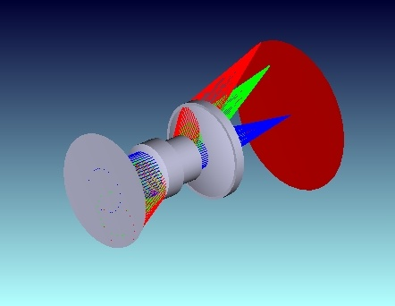
§2-6 光学传递函数测试技术 3.光学传递函数用于像质评价
3.1 光学传递函数的表示方法
三片式数码相机物镜
（焦距6mm，视场53度，口径3.5mm）

Slide 101
§2-6 光学传递函数测试技术 3.光学传递函数用于像质评价
3.2 光学传递函数与其它几种像质检验的关系
目前光学传递函数已在像质检验方面得到广泛的应用，在像质评价这一技术领域中它的地位也越来越重要。原因在于光学传递函数是一种客观、灵敏而又能定量的像质判据和评价手段；另一方面，光学传递函数的内容非常丰富，其它的像质判据，大多数在本质上只不过是它的某一个方面的内容，或者可以由它派生出来。

Slide 102
§2-6 光学传递函数测试技术 3.光学传递函数用于像质评价
3.2 光学传递函数与其它几种像质检验的关系
1）与星点检验的关系
星点像的光强分布以点扩散函数PSF（u,v）表示，与光学传递函数构成了一对傅里叶变换的关系，二者包含的信息完全等价，不过分别采用了频率域与空间域的描述方法：
小像差系统的像质鉴定非常灵敏；
OTF测试可以准确定量测定；
通过比较MTF的实测值与理论值的差异可以灵敏地鉴别系统的对称性像差；
OTF测试装置非常复杂，而且不如星点检验那样直观。
OTF判据将处于越来越重要的地位，而星点检验因其有直观简便的特点，仍不失为检验与诊断系统疵病的一种良好的辅助手段。

Slide 103
§2-6 光学传递函数测试技术 3.光学传递函数用于像质评价
3.2 光学传递函数与其它几种像质检验的关系
2）与分辨率检验的关系
如果不考虑正弦光栅和矩形光栅成像之间的差别，则OTF和分辨率都以空间频率和调制度来反映光学系统的空间滤波特性。
分辨率测量只是反映截止频率附近的像质情况，而丢掉了很重要的低频信息，这正是分辨率测量的一个致命缺点；
目视分辨率还带有因人而异的主观性；
分辨率测量有直观、简便、定量等好处，加上检验人员的经验也起作用，例如他们不仅注意观测分辨率r_{l}，而且还注意观察尚能清楚分辨的其他较低频率的光栅线条，区分它们的清晰程度，即加入定性分析以便较全面地评价系统的成像质量，所以至今仍在生产部门作为一种产品检验的主要手段使用。

Slide 104
§2-6 光学传递函数测试技术 3.光学传递函数用于像质评价
3.2 光学传递函数与其它几种像质检验的关系
3）与波像差测量的关系
光学系统的波像差W（x，y）在光瞳函数P（x，y）中是以相位因子出现的，当把光瞳函数的振幅A（x，y）视为常数，并采用归化坐标时，波像差与光学传递函数的关系：
采用干涉法测得系统的波像差函数数据之后，可以通过两种途径计算得到光学传递函数：其一是作光瞳函数的自相关积分；其二是作两次傅里叶变换，这些可以通过数值计算得到。
由W（x，y）可唯一确定OTF（r，s），反之则不然。因此，就成像而言，由光瞳函数即波像差函数可抽取出更多的有关表征像质的信息，但它毕竟还不是直接表征系统成像清晰程度的判据，在这方面，它取代不了OTF。

Slide 105
结束

Slide 106
子午面上
σ_{t}
f '
σ
M
C
P
u'
P
σ
ω
O
u'
M
C
P
P
f '
轴外点理论分辨率与轴
上点理论分辨率的关系

Slide 107
弧矢面上
返回

Slide 108
显微系统的调焦标准不确定度——清晰度法（几何焦深）
将人眼的调焦标准不确定度换算到显微系统物方的简单方法，是把显微系统看作一个放大率较大的放大镜，其等效焦距为
设显微系统物空间的折射率为n时，设人眼调焦标准不确定度为 ，则
取D_{e}、D‘较小者，
mm

Slide 109
显微系统的调焦标准不确定度——清晰度法（物理焦深）
如果D_{e}＞D′，则当目标像和标志像发出的光束在显微系统出瞳范围内所截波面之间的波差小于λ/6时，人眼看到二者同样清晰。假定显微镜像质良好，在目标到标志的深度范围内波像差的变化很小。那么，在显微系统物方，目标和标志对入瞳的波差也应小于λ/6。
设目标到入瞳的距离为R₁，到标志的距离为R₂，入瞳直径为D。则二者之间在入瞳处的波差，当NA≤0.50时，根据波像差理论，可近似得
假设物空间介质的折射率为n，物方最大孔径角为U，而且差值R₂－R₁＝△x₂是个很小的数。则有

